Slide 1
সবাইকে স্বাগত

Slide 2
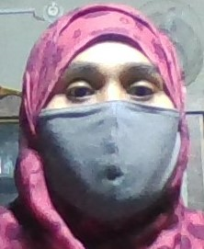
রৌশন আক্তার
সহকারী শিক্ষক,
গোলাম মাওলা সরকারি প্রাথমিক বিদ্যালয়,
সুবর্ণচর ,নোয়াখালী ।

Slide 3
পাঠ পরিচিতি
বিষয়ঃ প্রাথমিক বিজ্ঞান
শ্রেণিঃ তৃতীয়
অধ্যায়ঃ ১১
পাঠঃতথ্য ও যোগাযোগ
পাঠ্যাংশঃতথ্য সংগ্রহের উপায়সমূহ।
সময়ঃ ৪৫মিনিট

Slide 4
শিখনফল
এই পাঠ শেষে শিক্ষার্থীরা ........
৮.১.১ পুষ্টি কী তা বলতে পারবে ।
৮.২.১ পুষ্টি অনুযায়ী খাদ্যের শ্রেণিবিভাগ করতে পারবে ।

Slide 5
চলো আমরা একটি ভিডিও দেখি।

Slide 6
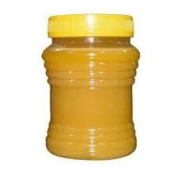
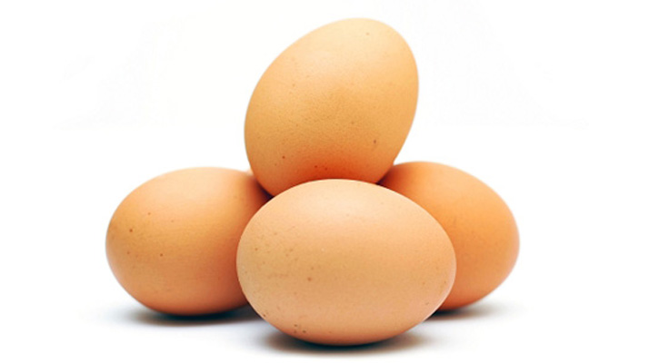
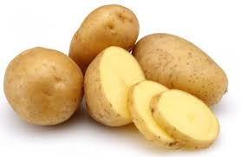
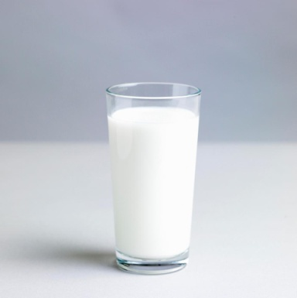
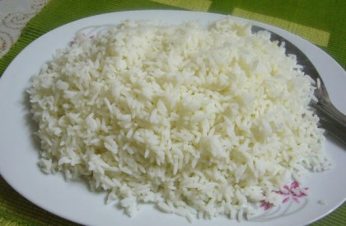
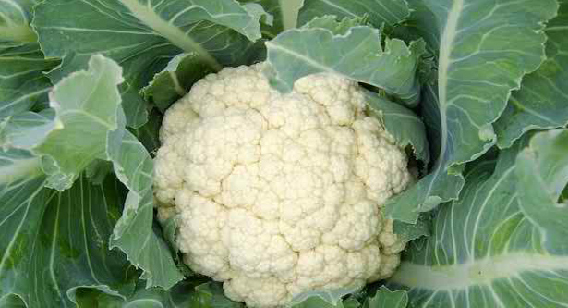
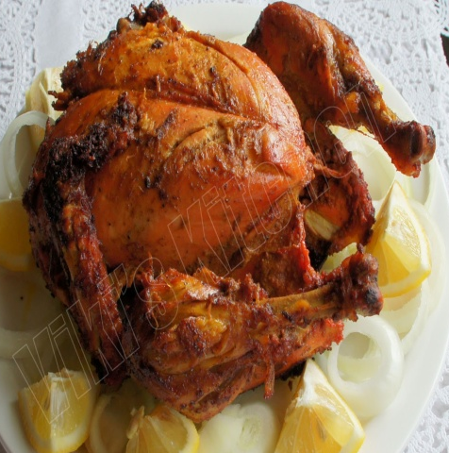
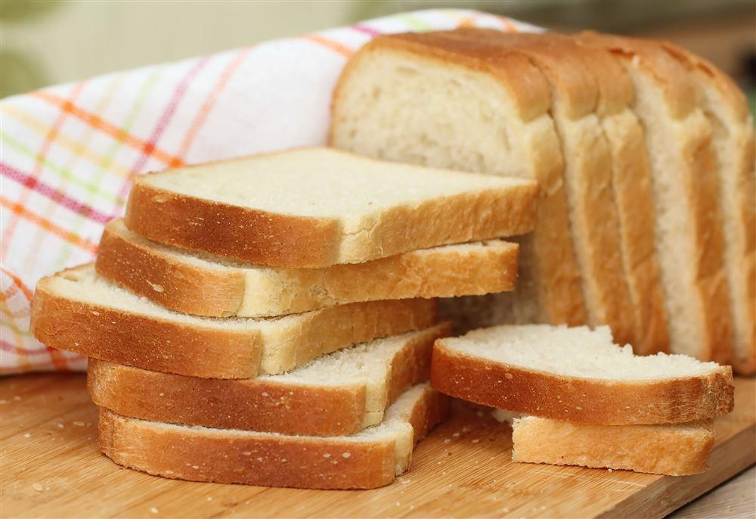
নিচের ছবিতে কী কী দেখছ?
ঘি
ডিম
আলু
দুধ
ভাত
ফুল কপি
মুরগির রোস্ট
পাউরুটি

Slide 7
এতক্ষনে নিশ্চয় তোমরা জেনে গেলে আজ আমরা কী পড়ব ? হ্যাঁ আজকে আমরা পড়ব
খাদ্য (খাদ্য এবং পুষ্টি )

Slide 8
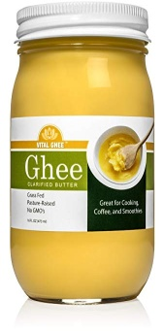
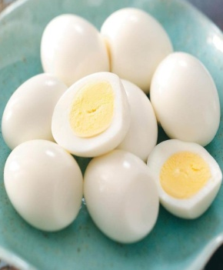
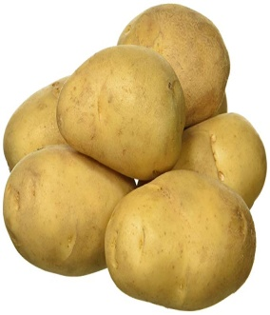
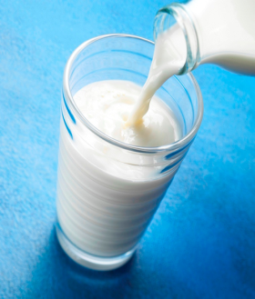
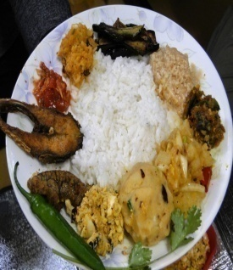
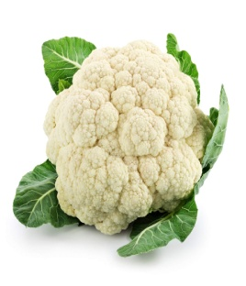
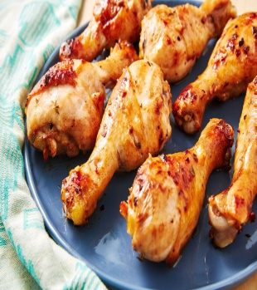
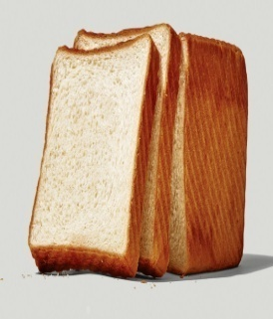
এসো আমরা কিছু ছবি দেখি।
আমরা কী কী ধরণের খাবার খাই?
ঘি
ডিম
আলু
দুধ
ভাত
ফুলকপি
মুরগির রোস্ট
পাউরুটি

Slide 9
খাদ্য কী?
বেঁচে থাকার জন্য মানুষ যেসকল খাবার খাই সেগুলো হচ্ছে খাদ্য।

Slide 10
পুষ্টি কী?
পুষ্টি হলো জীব দেহের বৃদ্ধি ও বেঁচে থাকার জন্য প্রয়োজনীয় সকল উপাদান।

Slide 11
খাদ্যের উৎস
উদ্ভিজ উৎস
প্রাণীজ উৎস

Slide 12
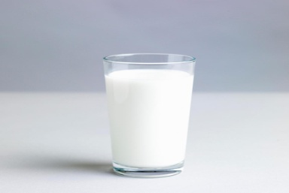
আমরা নিচের কোন কোন খাবারগুলো উদ্ভিদ থেকে পাই?
দুধ
ডিম
আলু
ঘি
ভাত
ফুল কপি
মুরগির রোস্ট
পাউরুটি
ভাত, আলু,ফুলকপি,পাউরুটি

Slide 13
আমরা কোন কোন খাবারগুলো প্রাণী থেকে পাই?
আমরা নিচের কোন কোন খাবারগুলো উদ্ভিদ থেকে পাই?
দুধ
ডিম
আলু
ঘি
ভাত
ফুল কপি
মুরগির রোস্ট
পাউরুটি
ঘি,ডিম,দুধ,মুরগির রোস্ট

Slide 14
পুষ্টি উপাদান
আমিষ
শর্করা
ভিটামিন ও খনিজ লবণ
পানি
চর্বি

Slide 15
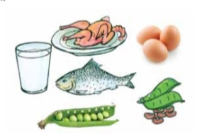
আমিষ
আমিষ আমাদের দেহ গঠন করে । দেহের মাংসপেশির ক্ষয়পূরণ ও রক্ত তৈরি এবং রক্ষণাবেক্ষণে আমিষ প্রয়োজন । মাছ, মাংস , ডিম , ডাল এবং শিমের বিচিতে প্রচুর পরিমাণে আমিষ আছে ।

Slide 16
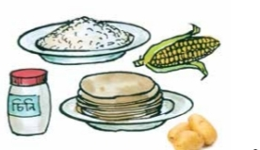
শর্করা
শস্য জাতীয় খাদ্য যেমন- ধান, গম, ভুট্টা ইত্যাদিতে প্রচুর পরিমাণে শর্করা আছে। কাজ করার জন্য প্রয়োজনীয় শক্তি আমরা শর্করা থেকে পেয়ে থাকি।

Slide 17
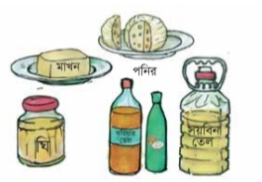
চর্বি
চর্বি আমাদের শক্তি জোগায় এবং দেহ গরম রাখে । আমাদের দেহ গঠনেও চর্বির প্রয়োজন । দুধ ,ঘি মাখন ,পনির প্রভৃতি খাদ্যে প্রচুর চর্বি রয়েছে । উদ্ভিদজাত তেলেও চর্বি রয়েছে যেমন –সয়াবিন তেল , সরিষার তেল এবং নারিকেল তেল।

Slide 18
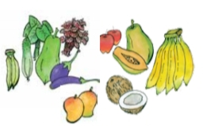
ভিটামিন ও খনিজ লবন
ভিটামিন ও খনিজ লবণ আমাদের দেহ কর্মক্ষম ও সুস্হ রাখে । আমাদের বিভিন্ন রোগ থেকে রক্ষা করে । বিভিন্ন ফল এবং শাকসবজিতে প্রচুর পরিমাণে ভিটামিন ও খনিজ লবণ আছে ।

Slide 19
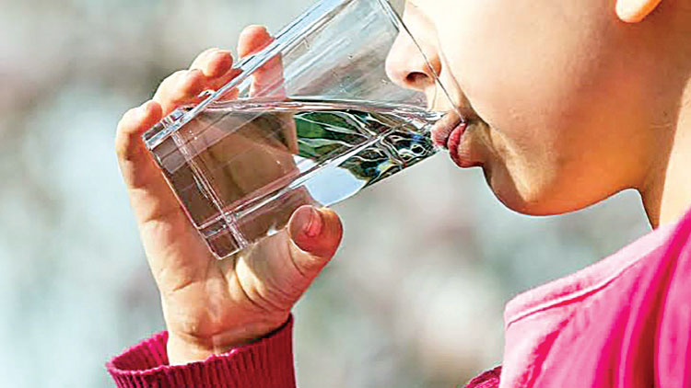
পানি
পানি সরাসরি পুষ্টি উপাদান নয় । তবে খাদ্য হজম এবং দেহে শোষণের জন্য পরিমাণমতো নিরাপদ পানি পান করা প্রয়োজন ।

Slide 20
তোমাদের পাঠ্যবইয়ের ৪৩ ও ৪৪ নং পৃষ্ঠা খোল। আর আমরা এতক্ষণ যা কিছু আলোচনা করলাম তারসাথে একটু মিলিয়ে নাও।

Slide 21
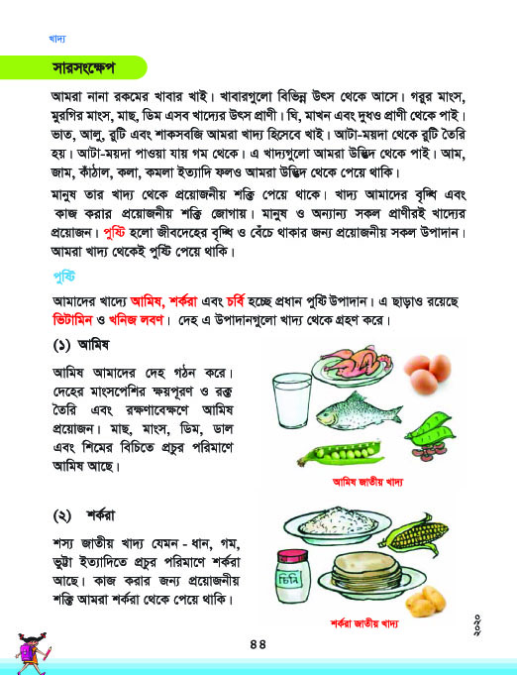
পাঠ্য বইয়ের সাথে সংযোগ

Slide 22
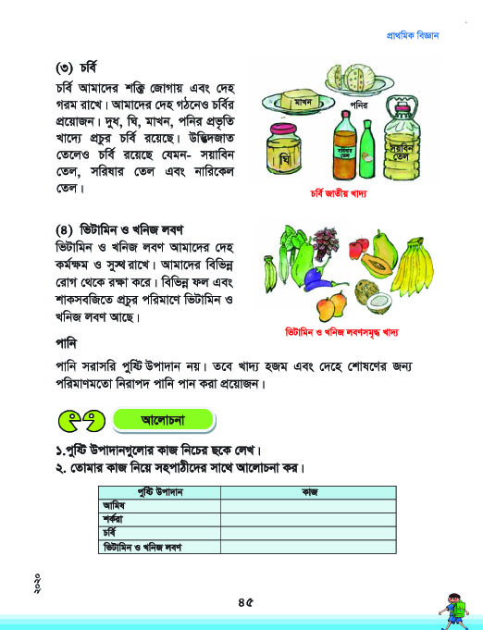
পাঠ্য বইয়ের সাথে সংযোগ

Slide 23
দলীয় কাজ
১। খাদ্য কী? খাদ্যের শ্রেণিবিভাগ কয়টি ও কি কি?
২। পুষ্টি কী? পুষ্টি উপাদানগুলোর নাম লেখ।

Slide 24
নিচের চকে প্রাণী এবং উদ্ভিদ থেকে পাওয়া খাবারগুলোর ৫টি করে নাম লেখ।
জোড়ায় কাজ
প্রাণি থেকে পাওয়া খাদ্য | উদ্ভিদ থেকে পাওয়া খাদ্য

Slide 25
মূল্যায়ন
পুষ্টি উপাদানগুলোর কাজ নিচের চকে লেখ।
পুষ্টি উপাদান | কাজ
আমিষ
শর্করা
চর্বি
ভিটামিন ও খনিজ লবণ

Slide 26
পরিকল্পিত কাজ
তোমাদের বাড়িতে প্রতিদিন রান্না করা হয় এমন ৫টি পুষ্টি উপাদানের নাম লিখে আনবে।

Slide 27
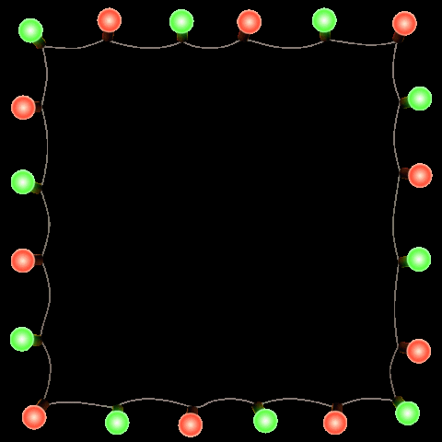
ধন্যবাদ

